Slide 1
Методика проверки и оценки заданий с развернутым ответом:
(задания 13-15)

Slide 2
  Система оценивания выполнения отдельных заданий и экзаменационной работы в целом
Оценивание правильности выполнения заданий, предусматривающих краткий ответ, осуществляется с использованием специальных аппаратно-программных средств.
Правильное решение каждого из заданий 1–11 оценивается 1 баллом. Задание считается выполненным верно, если экзаменуемый дал правильный ответ в виде целого числа или конечной десятичной дроби.
Решения заданий с развёрнутым ответом оцениваются от 0 до 4 баллов. Полное правильное решение каждого из заданий 12, 14 и 15 оценивается 2 баллами; каждого из заданий 13 и 16 – 3 баллами; каждого из заданий 17 и 18 – 4 баллами.
Проверка выполнения заданий 12–18 проводится экспертами на основе разработанной системы критериев оценивания.
Максимальный первичный балл за выполнение экзаменационной работы – 31.

Slide 3
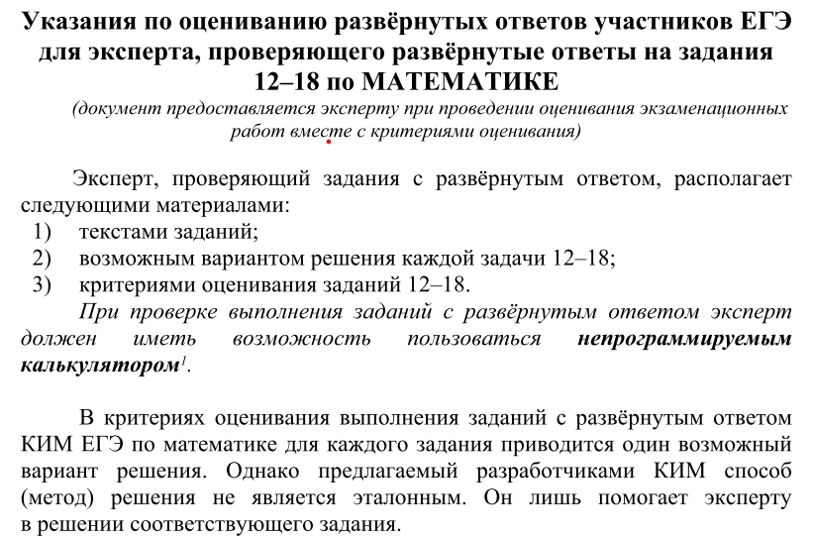

Slide 4
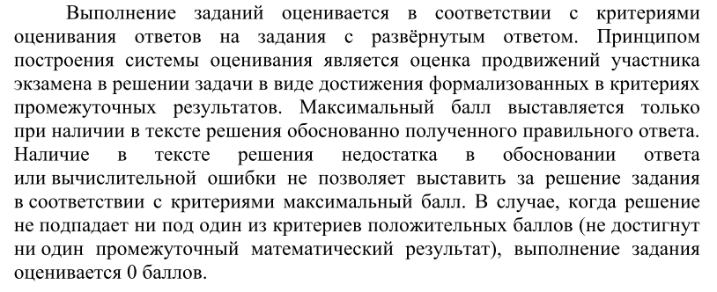

Slide 5
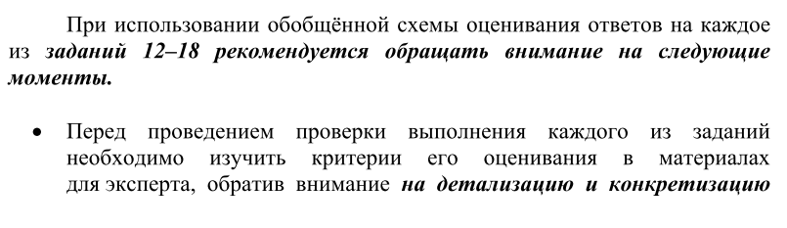
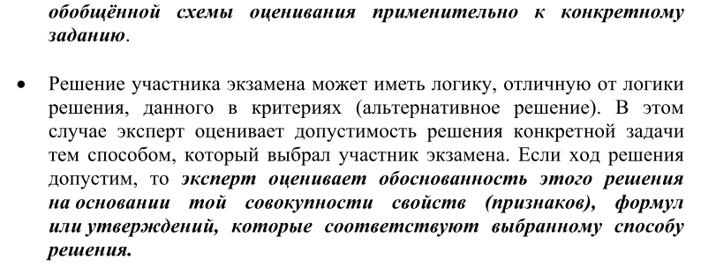

Slide 6
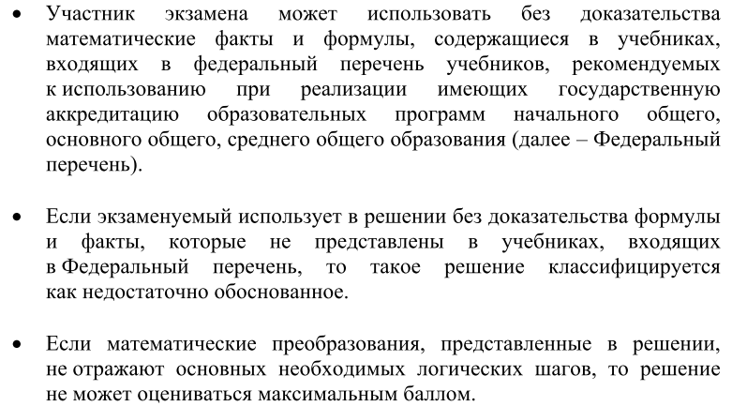

Slide 7
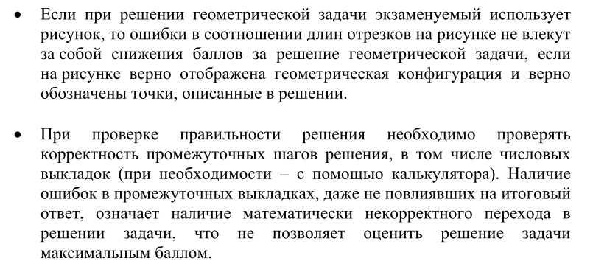

Slide 8
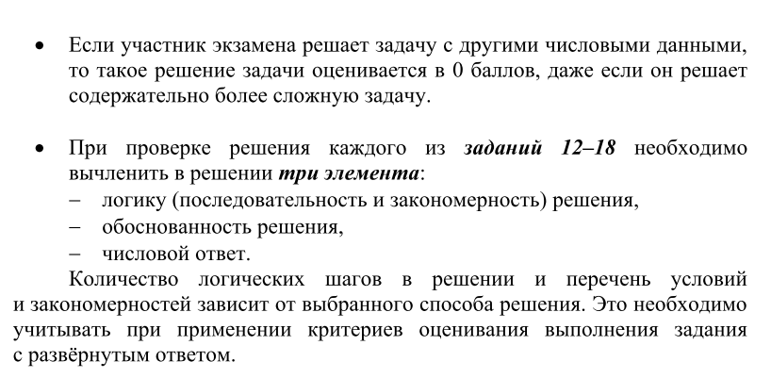

Slide 9
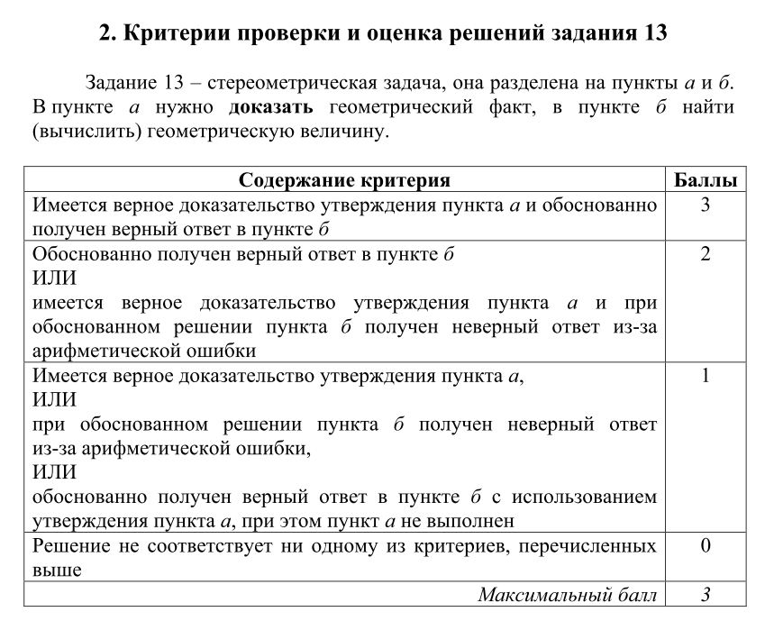

Slide 10
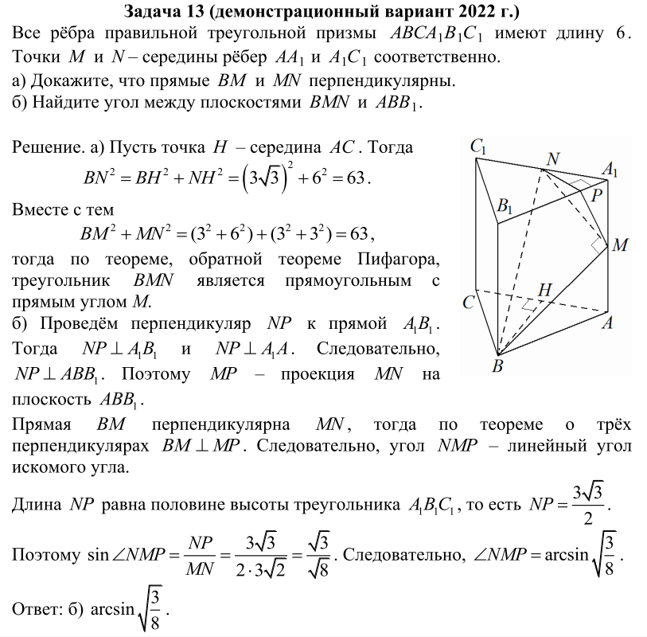

Slide 11
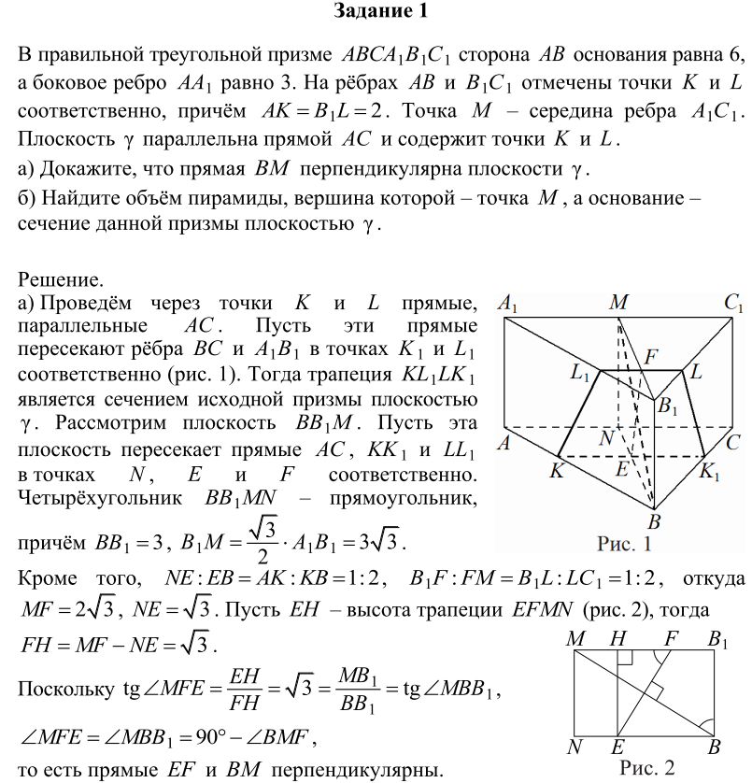

Slide 12
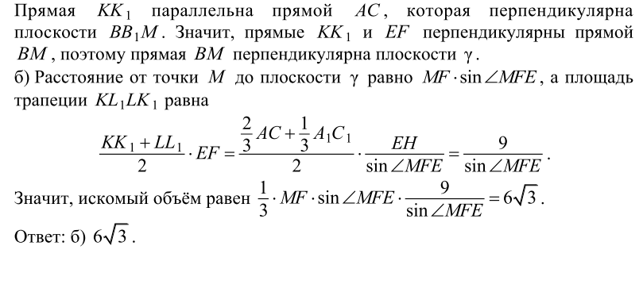

Slide 13
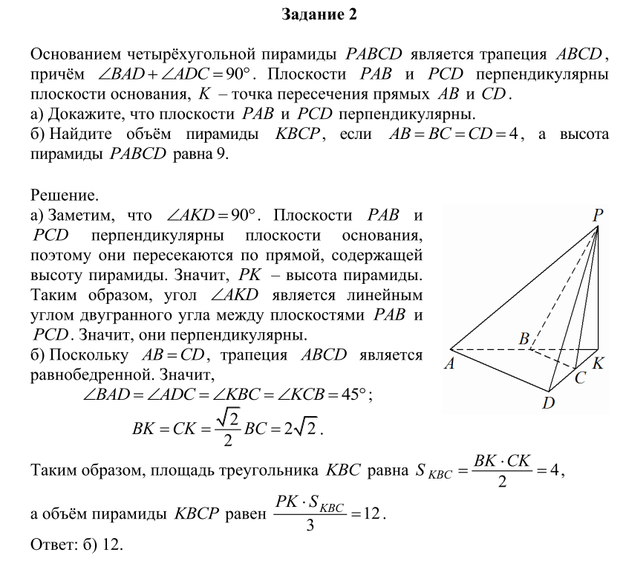

Slide 14
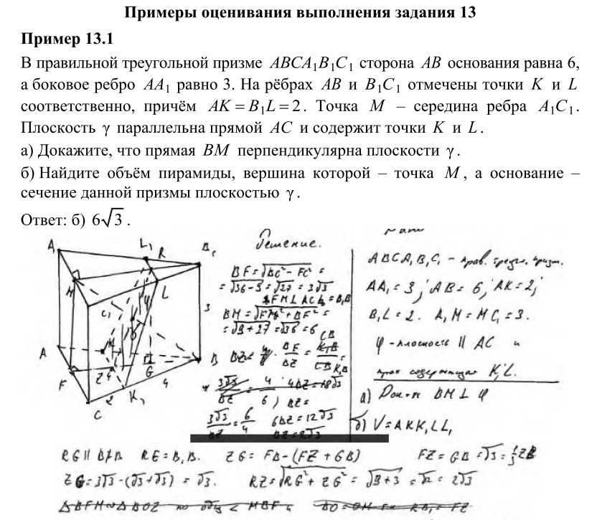

Slide 15
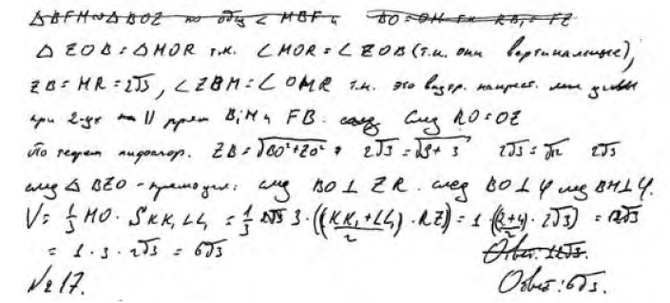

Slide 16
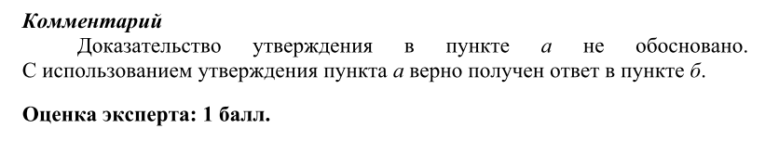

Slide 17
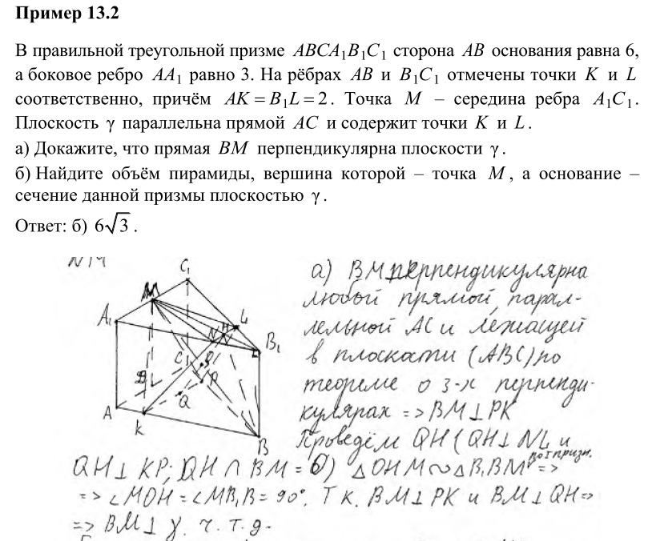

Slide 18
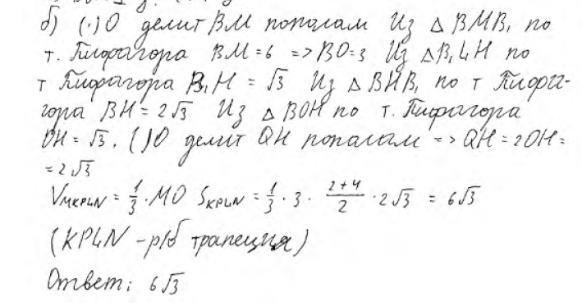

Slide 19
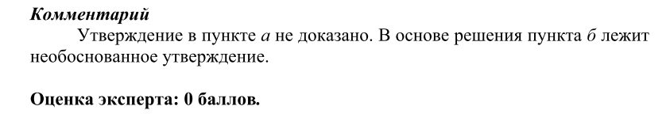

Slide 20
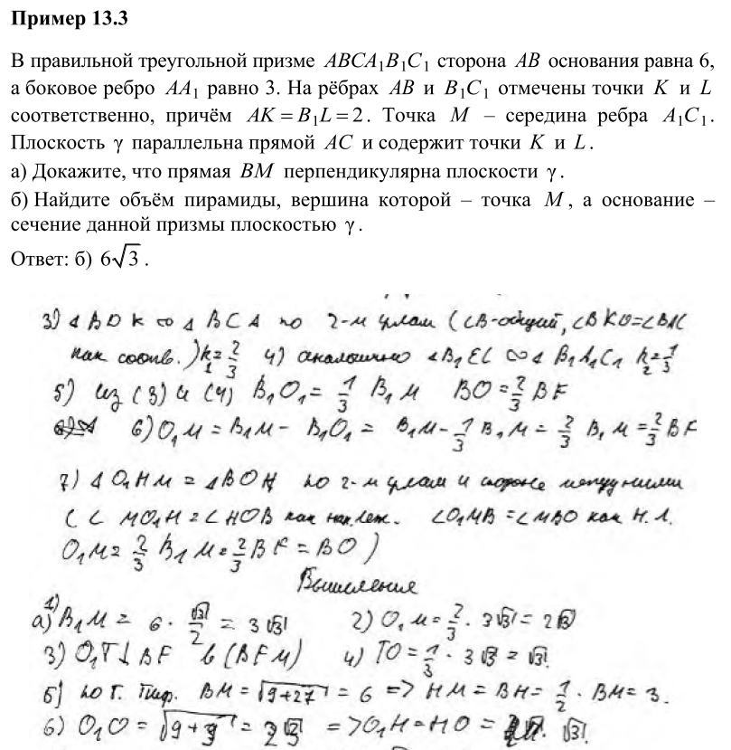

Slide 21
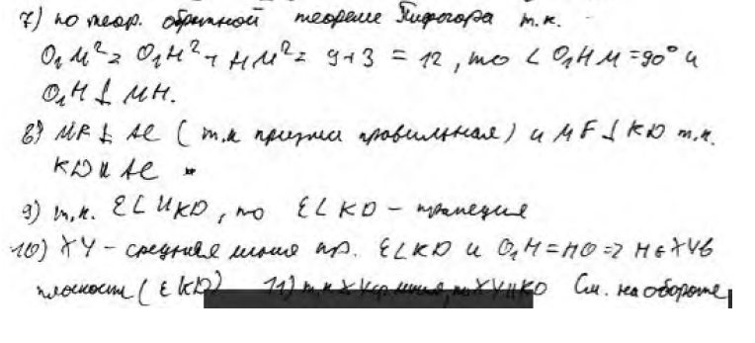
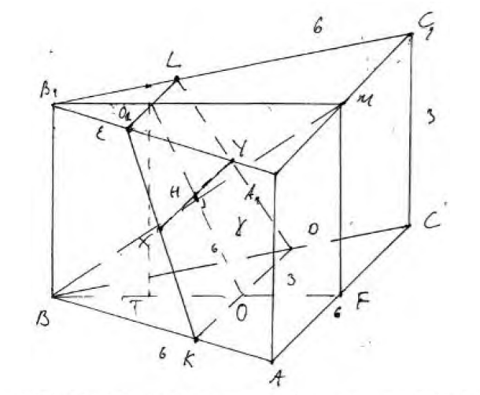

Slide 22
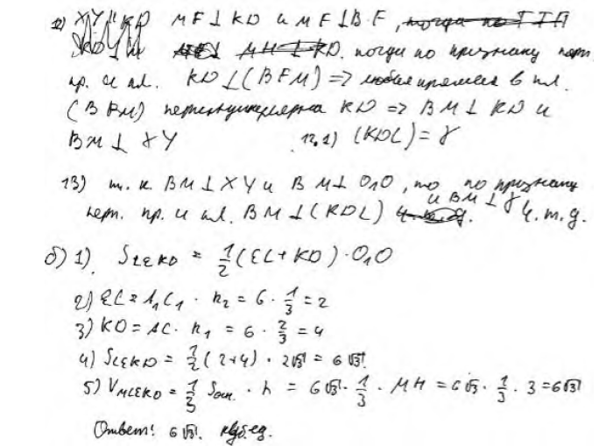

Slide 23
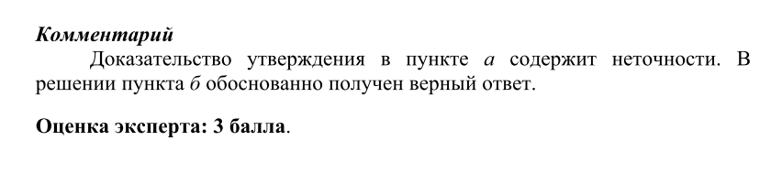

Slide 24
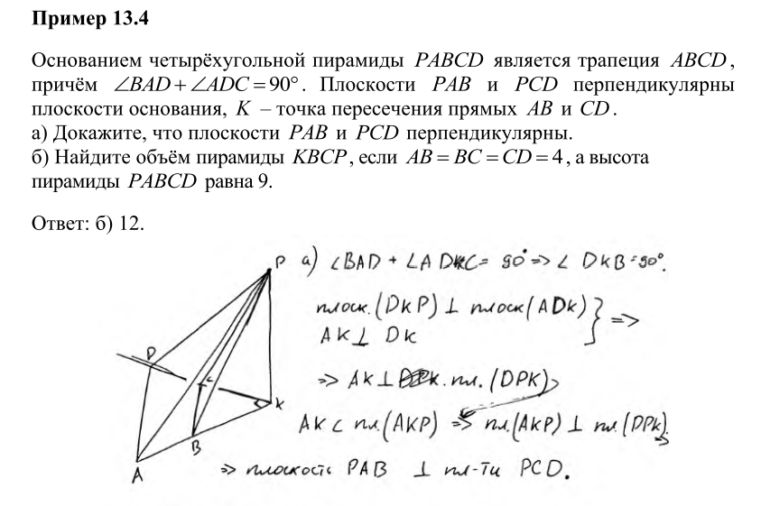

Slide 25
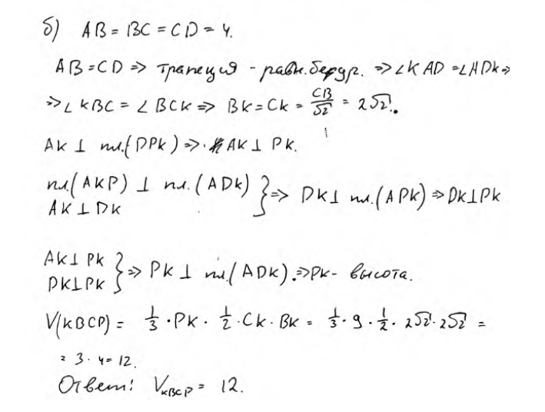

Slide 26
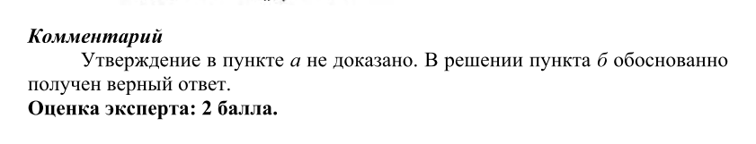

Slide 27
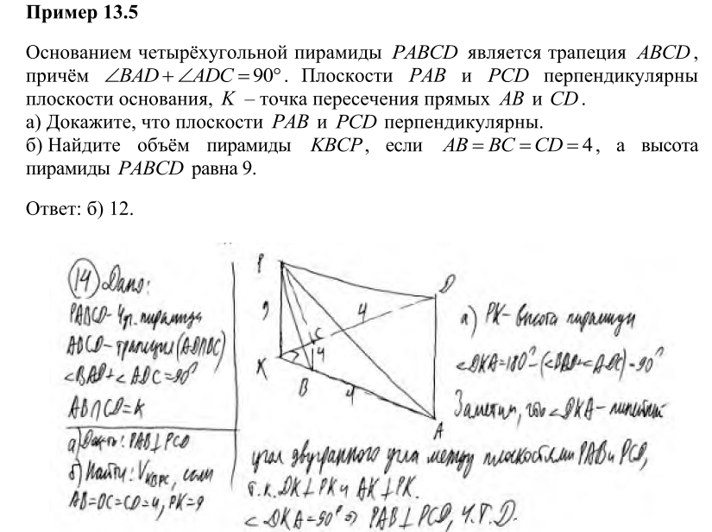

Slide 28
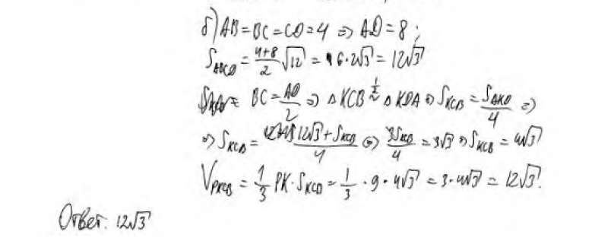

Slide 29
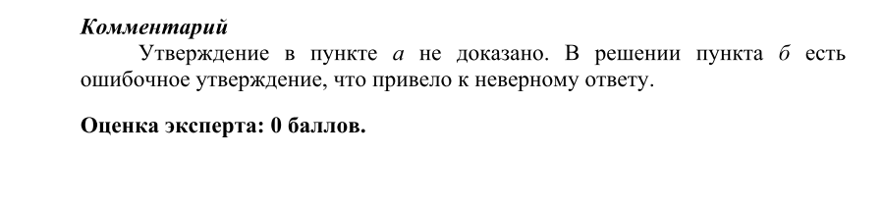

Slide 30
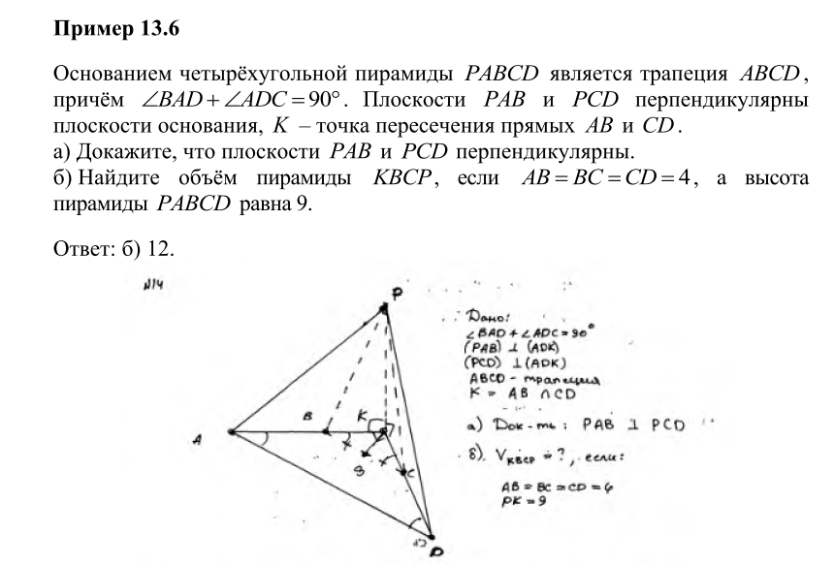

Slide 31
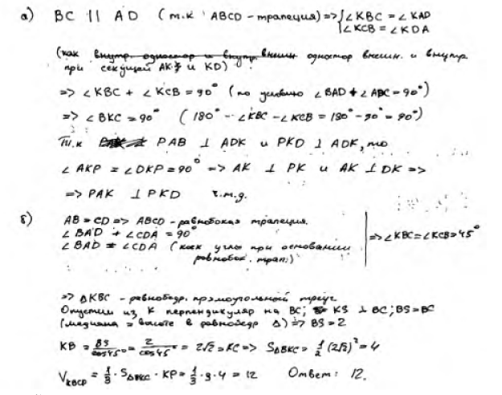

Slide 32
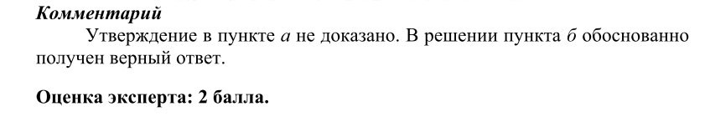

Slide 33
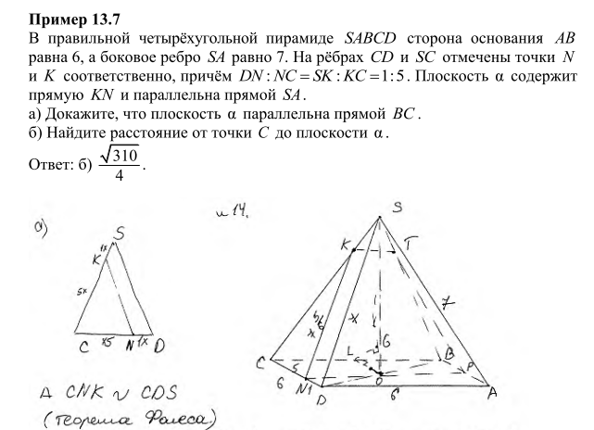

Slide 34
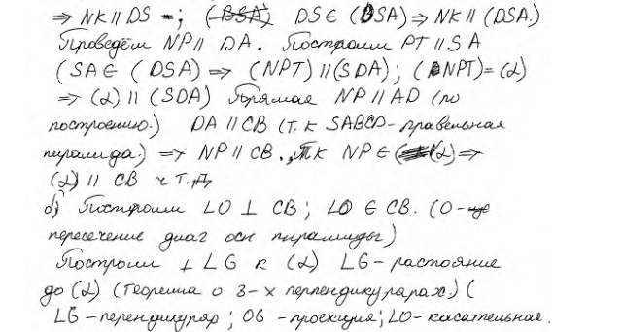

Slide 35
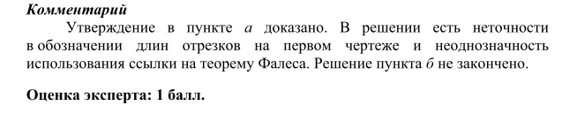

Slide 36
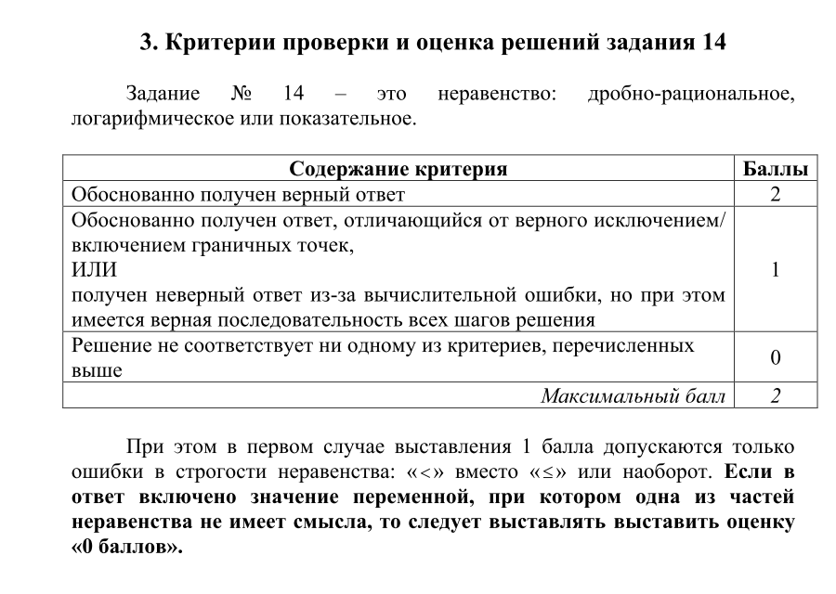

Slide 37
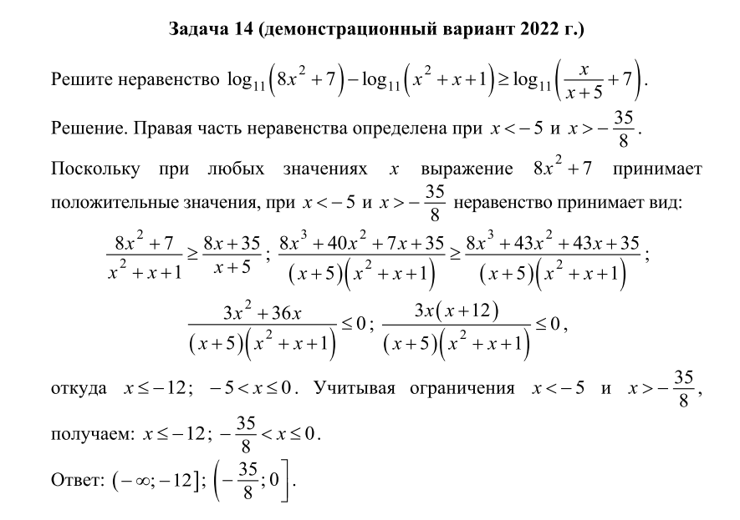

Slide 38
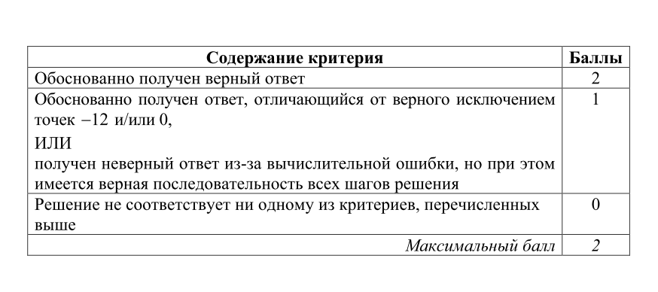

Slide 39
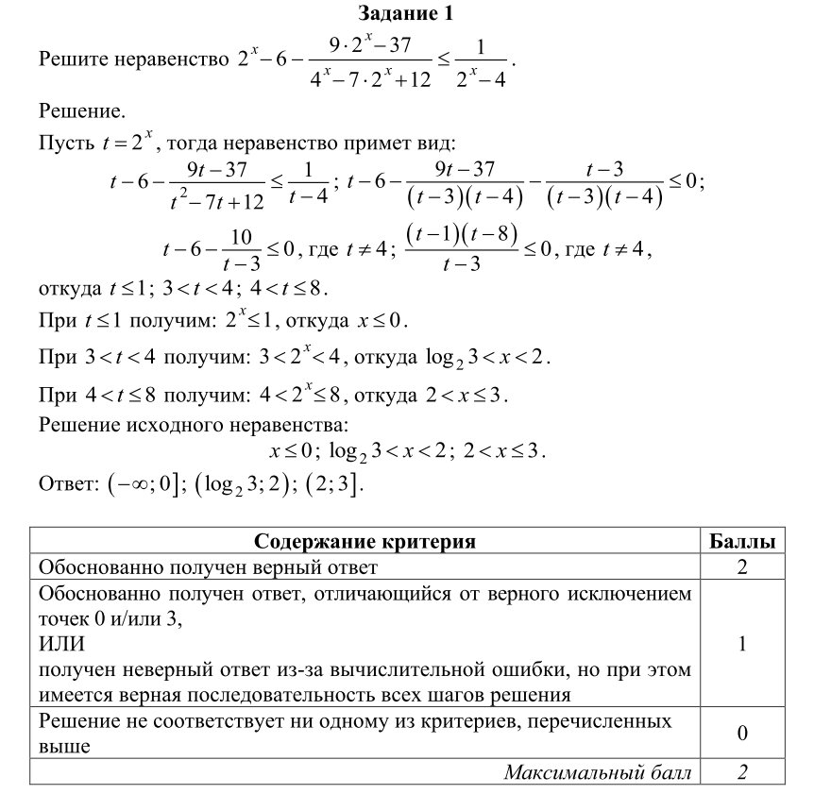

Slide 40
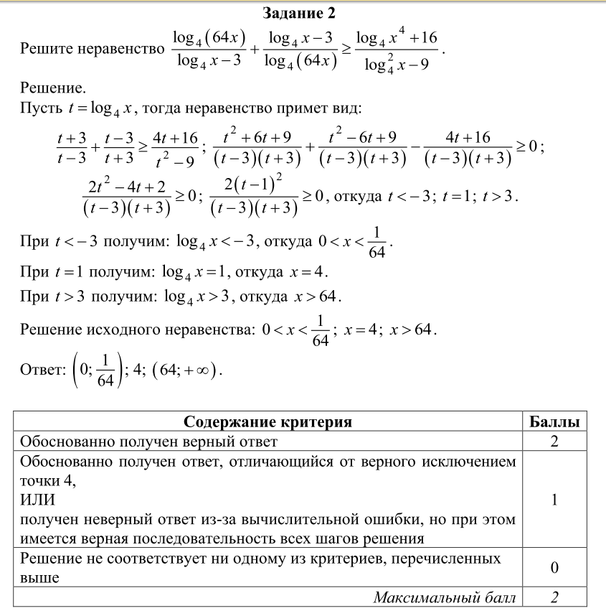

Slide 41
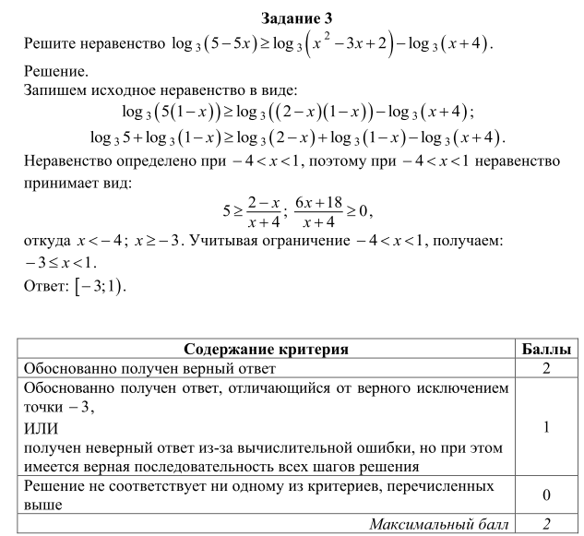

Slide 42
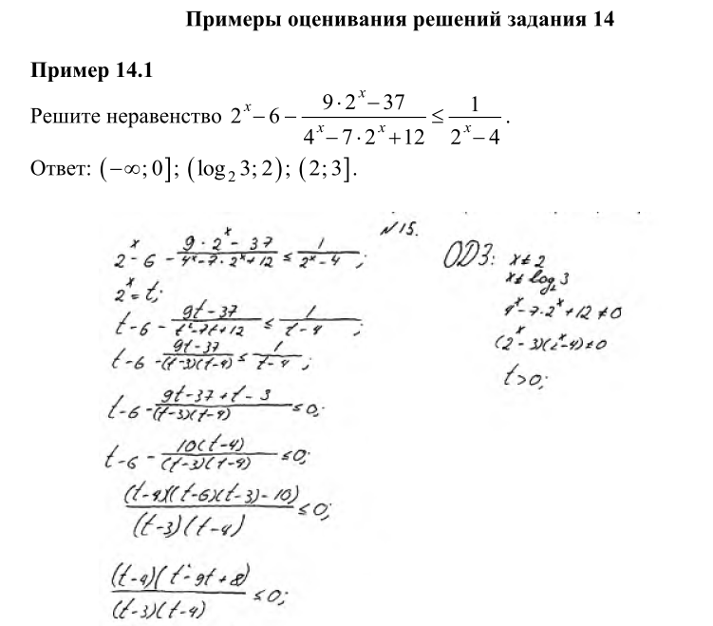

Slide 43
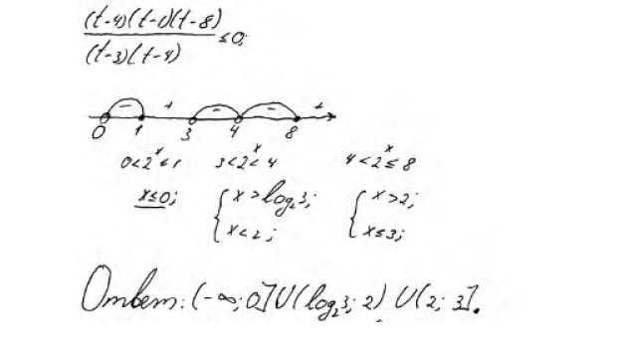

Slide 44
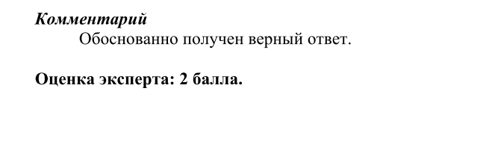

Slide 45
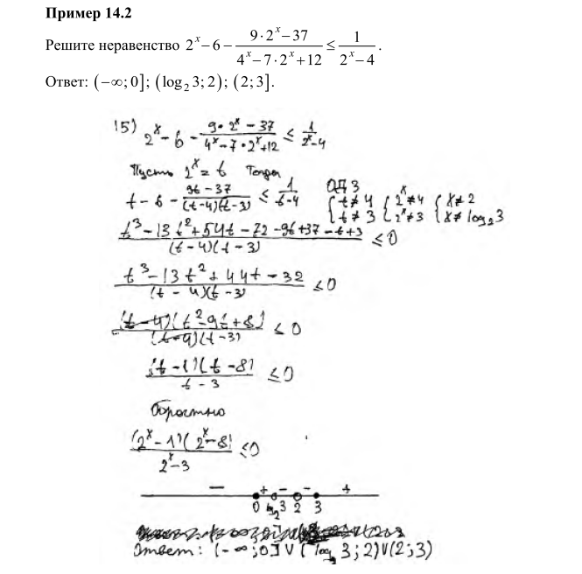

Slide 46
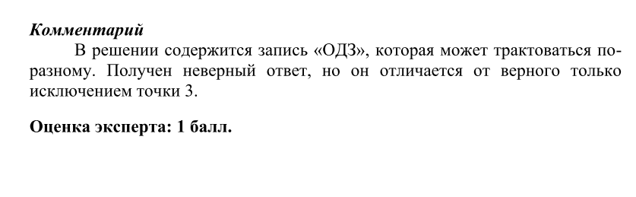

Slide 47
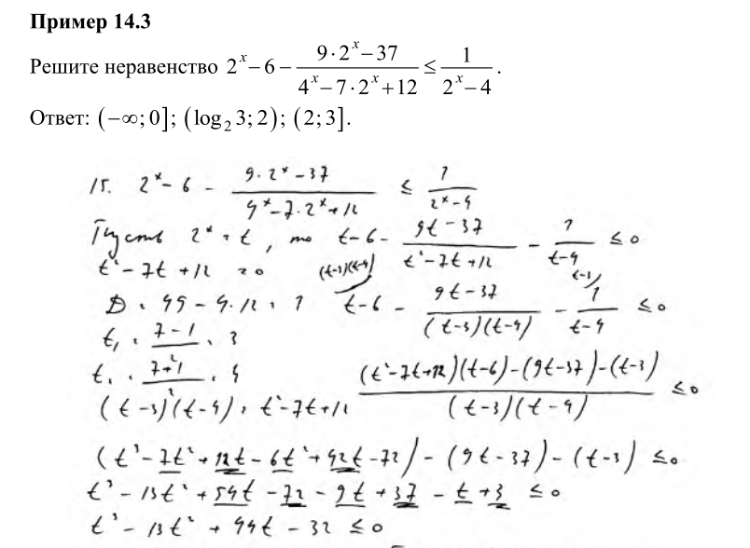

Slide 48
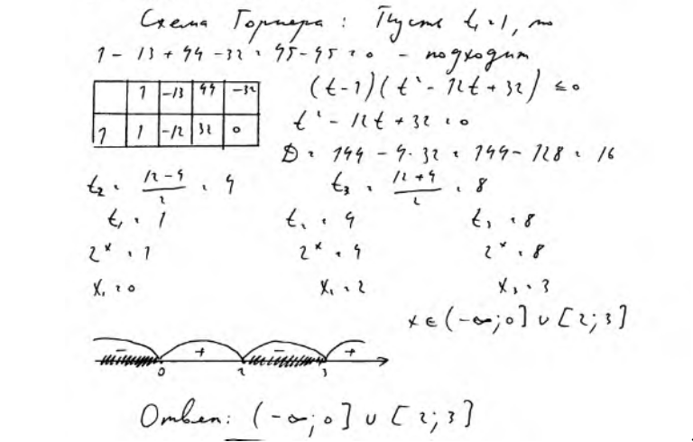

Slide 49
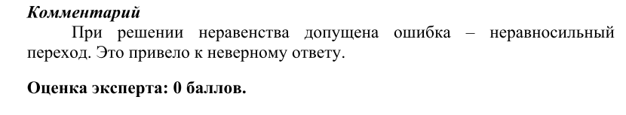

Slide 50
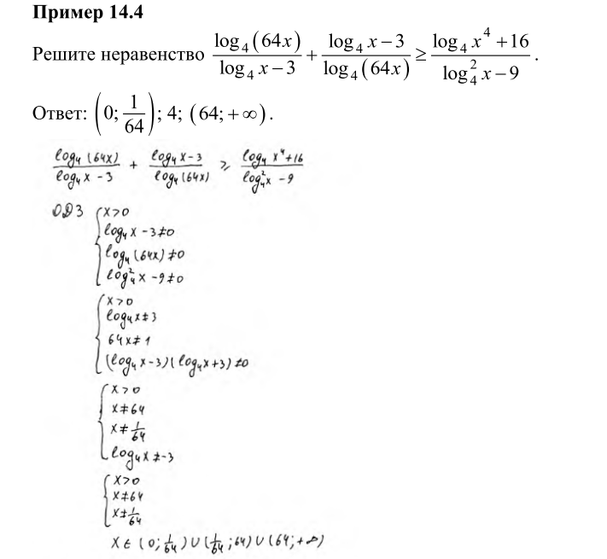

Slide 51


Slide 52


Slide 53


Slide 54


Slide 55


Slide 56



Slide 57


Slide 58


Slide 59


Slide 60


Slide 61


Slide 62


Slide 63


Slide 64


Slide 65


Slide 66


Slide 67


Slide 68


Slide 69


Slide 70


Slide 71



Slide 72


